Slide 1
INGENIERÍA EN ADMINISTRACIÓN TURÍSTICA Y HOTELERA
TEMA: EL ROL DE LA MUJER EN EL DESARROLLO DEL TURISMO COMUNITARIO EN EL ECUADOR. CASO SHIRIPUNO
AUTOR: MAGALI ZAPATA
DIRECTOR: MsC. LUIS HUARACA

Slide 2
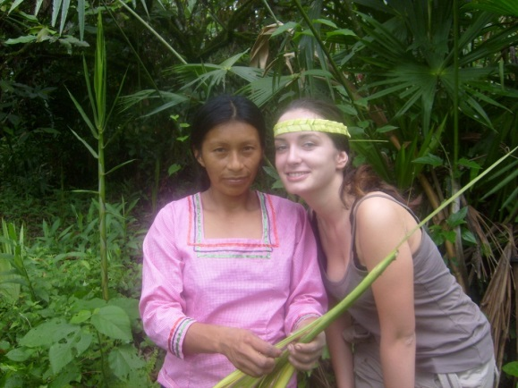
OBJETIVO GENERAL
ANALIZAR
DESARROLLO
MEDIANTE
DEMOSTRAR
GENERANDO
MAYOR PARTICIPACIÓN

Slide 3
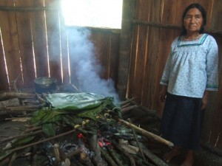
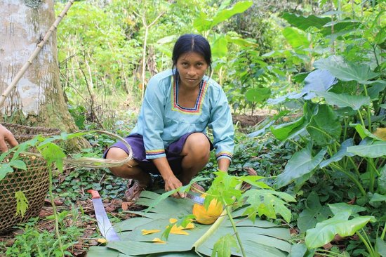
OBJETIVOS ESPECÍFICOS
1
SUSTENTAR
2
ESTABLECER

Slide 4
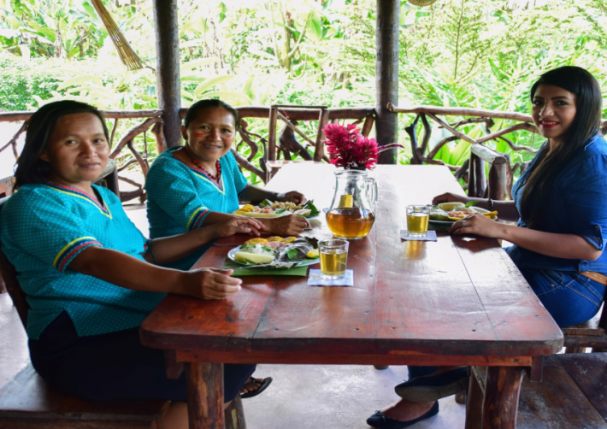
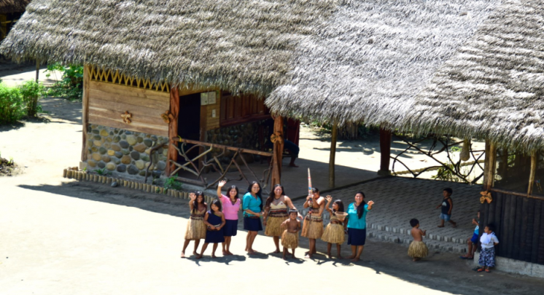
3
SELECCIONAR
4
IDENTIFICAR

Slide 5
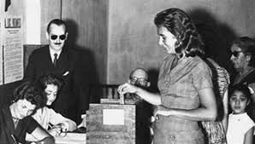
MARCO TEÓRICO
TEORÍA DEL DESARROLLO LOCAL
TEORÍAS DE SOPORTE
TEORÍA DEL FEMINISMO

Slide 6
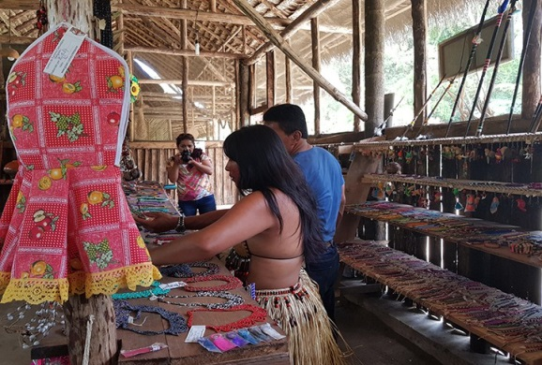
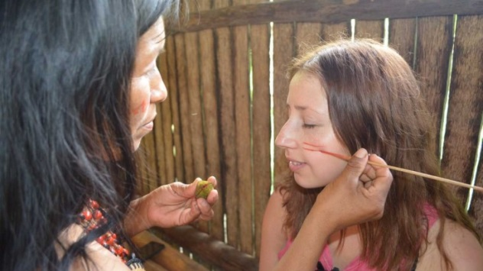
MARCO REFERENCIAL
IGUALDAD DE GÉNERO
En el campo laboral
ROL DE LA MUJER
En el turismo
En la comunidad
Turismo comunitario
TURISMO
FEPTCE

Slide 7
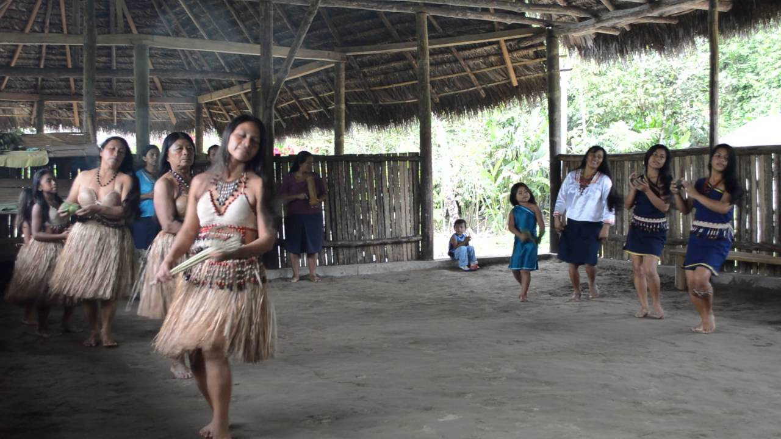
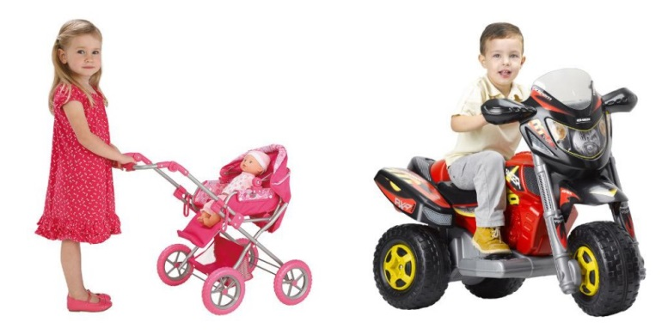
MARCO CONCEPTUAL
ROL DE GÉNERO
TURISMO COMUNITARIO
DESARROLLO

Slide 8
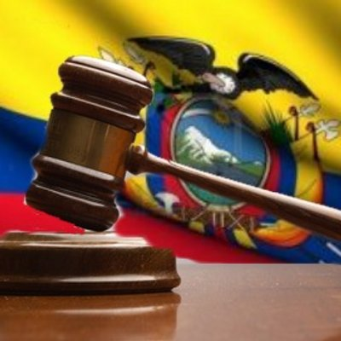
NORMATIVA QUE RIGE EL TURISMO COMUNITARIO EN EL ECUADOR
CONSTITUCIÓN DEL ECUADOR | 2008
LEY DE TURISMO DEL ECUADOR | 2002 – 2014 (U. M.)
REGLAMENTO PARA LOS CENTROS TURÍSTICOS | 2010
REGLAMENTO DE ACTIVIDADES TURÍSTICAS DEL ECUADOR | 2011 (U.M.)
REGLAMENTO DE ALOJAMIENTO TURÍSTICO | 2016

Slide 9
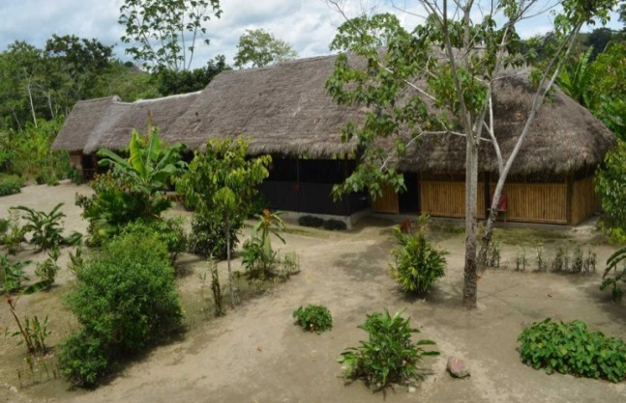
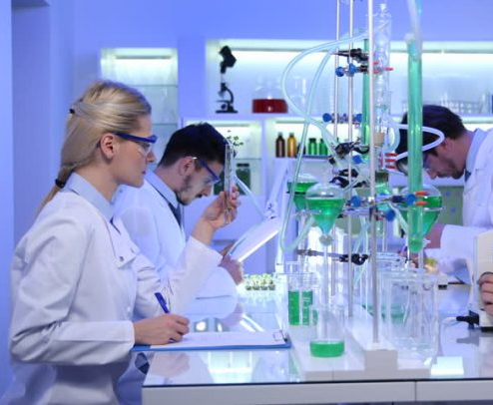
DESARROLLO METODOLÓGICO
TIPOLOGÍA
ENFOQUE
Por el control de
variables: NO EXPERIMENTAL
Por la unidad de
análisis: INSITU
MIXTO
TÉCNICAS
ENCUESTA
INSTRUMENTO
CUESTIONARIO
ENTREVISTA

Slide 10
COBERTURA DE LAS UNIDADES DE ANÁLISIS
MUESTRA
$$n= \frac{Z^{2}p∗q}{e^{2}}$$
Dónde:
n= Tamaño de la muestra
Z = Nivel de Confiabilidad 90% = 1.65
e = Error de estimación aceptado = 7.5% = 0.075
p = Porcentaje que tiene el atributo deseado = 50% = 0.5
q = Porcentaje que no tiene el atributo deseado = 50% = 0.5
$$n= \frac{{\left(1.65\right)}^{2}(0.5)(0.5)}{{\left(0.075\right)}^{2}}$$
$$n= \frac{(2.72)(0.5)(0.5)}{(0.005625)}$$
$$n= \frac{0.68}{0.005625}$$
$$n= 120.88$$
121 ENCUESTADOS

Slide 11
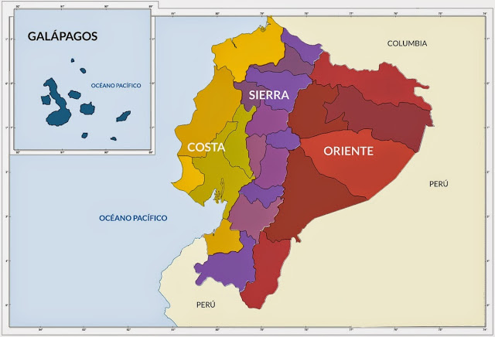
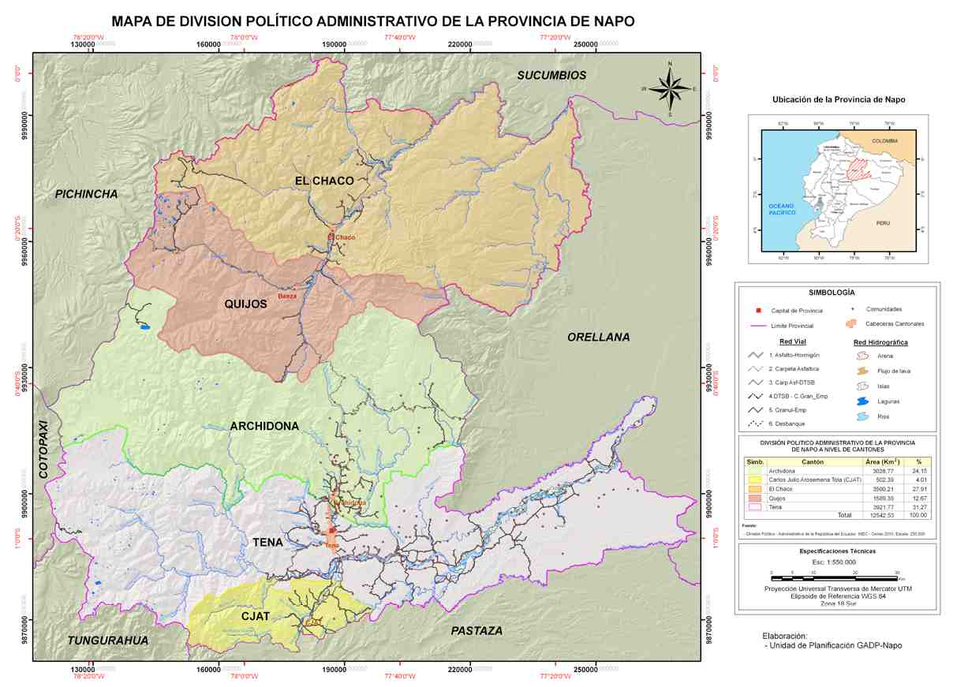
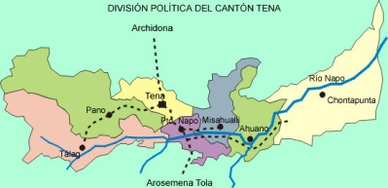
DIAGNÓSTICO DE LA ZONA DE ESTUDIO
REPÚBLICA DEL ECUADOR
PROVINCIA DE NAPO
CANTÓN TENA

Slide 12
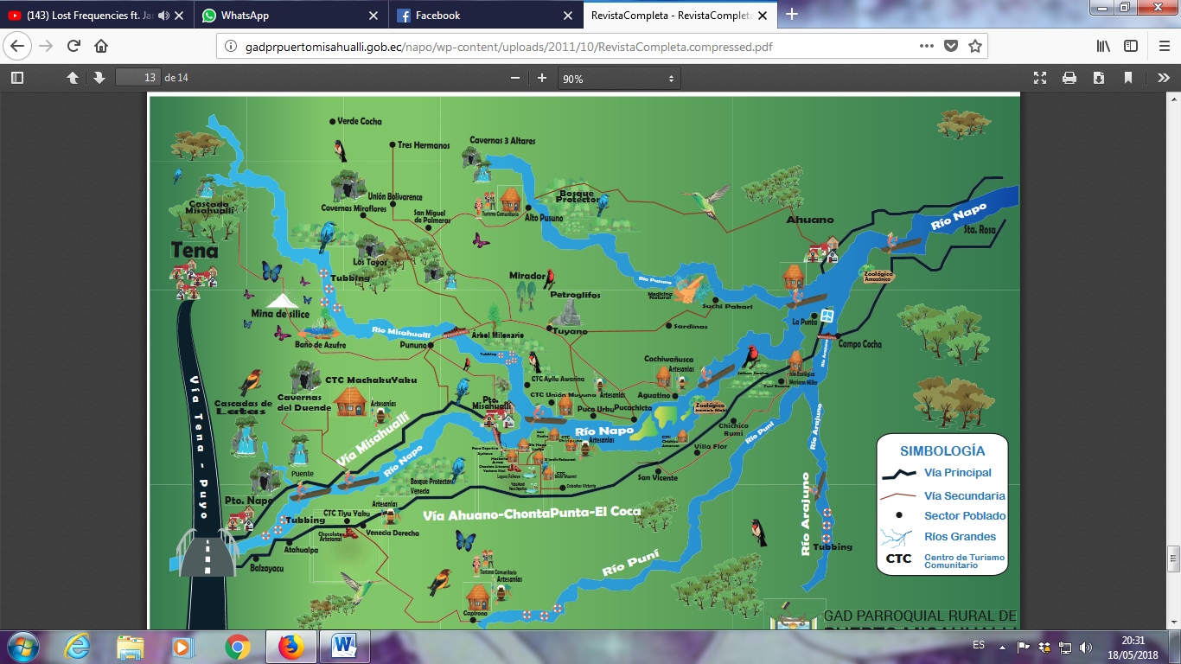
PARROQUIA PUERTO MISAHUALLÍ
COMUNIDAD SHIRIPUNO

Slide 13
FACTOR TURÍSTICO
CENTRO TURÍSTICO COMUNITARIO (CTC) SHIRIPUNO
AMUKISHMI
2005
CTC
2006
RUTA ANCESTRAL DEL CACAO
2017

Slide 14
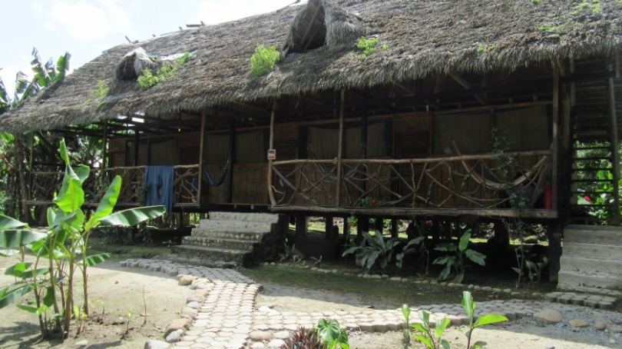
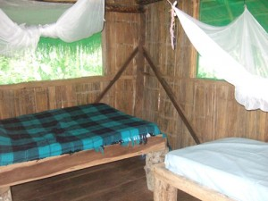
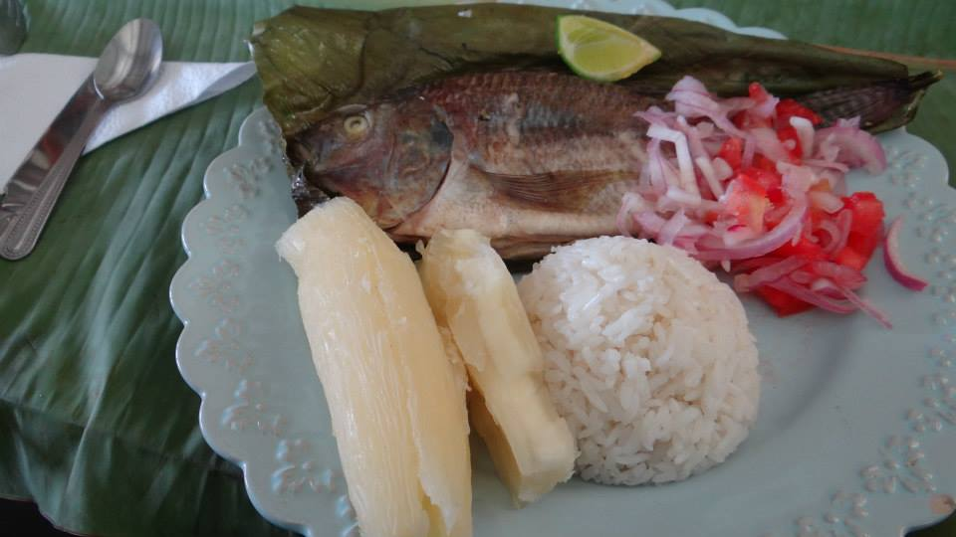
SERVICIOS TURÍSTICOS
ALOJAMIENTO
32 PAX
RESTAURANTE
48 PAX

Slide 15
DANZA Y MÚSICA KICHWA
ELABORACIÓN DE ARTESANÍAS

Slide 16
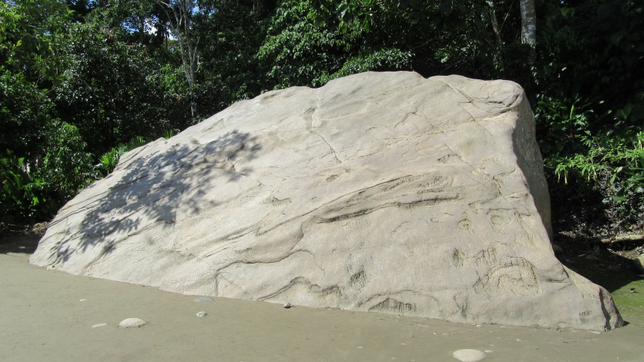
ELABORACIÓN DE CHOCOLATE ARTESANAL Y CHICHA DE YUCA
ATRACTIVOS NATURALES

Slide 17
PRECIOS 2016 CTC SHIRIPUNO
Entrada comunidad | 2 dólares por pax
Hospedaje con baño privado | 15 dólares por pax
Hospedaje con baño compartido | 10 dólares por pax
Fabricación de chocolate | 15 por grupo (menos de 5 pax) 3 dólares por pax si el grupo es mayor a 5 personas
Caminata por las plantaciones | 50 dólares por pax
Desayuno | 4 dólares por pax
Almuerzo | 5 dólares por pax
Cena | 5 dólares por pax
Fabricación de artesanías | 10 dólares por pax

Slide 18
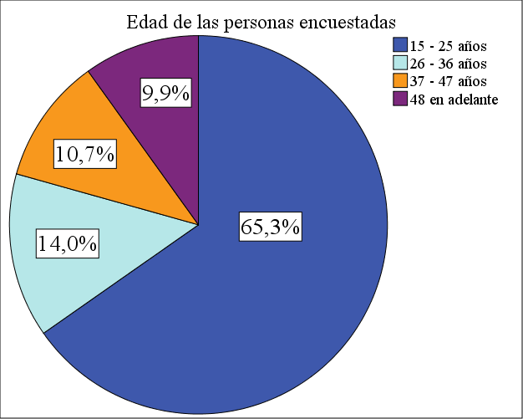
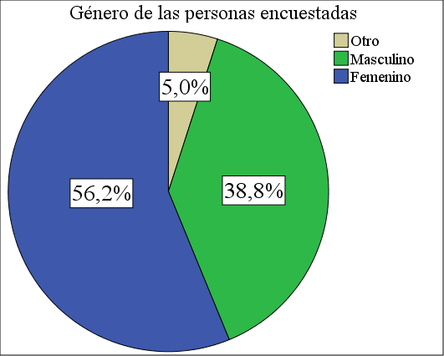
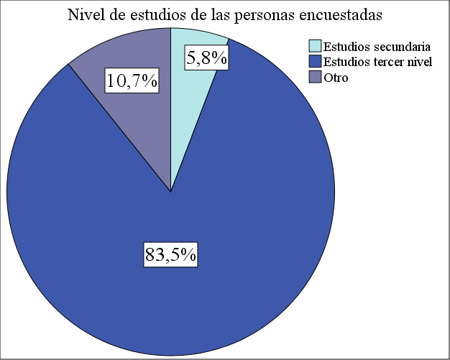
RESULTADOS ENCUESTA

Slide 19
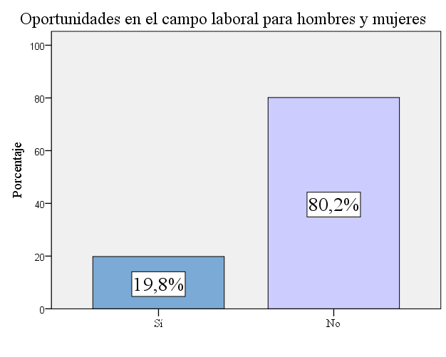
¿CONSIDERA USTED QUE EXISTEN LAS MISMAS OPORTUNIDADES PARA HOMBRES Y MUJERES EN EL CAMPO LABORAL?
 | RESPUESTAS | PORCENTAJE
Sí No Total | 24 97 121 | 19,8% 80,2% 100%

Slide 20
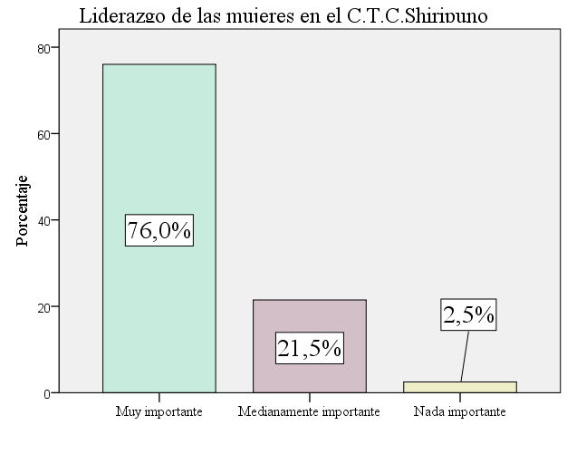
¿CUÁL ES LA IMPORTANCIA QUE USTED DA AL HECHO DE QUE EL CENTRO TURÍSTICO COMUNITARIO SHIRIPUNO, UBICADO EN PUERTO MISAHUALLÍ, CANTÓN TENA, SEA LIDERADO POR MUJERES?
 | RESPUESTAS | PORCENTAJE
Muy importante Medianamente importante Nada importante Total | 92 26 3 121 | 76% 21,5% 2,5% 100%

Slide 21
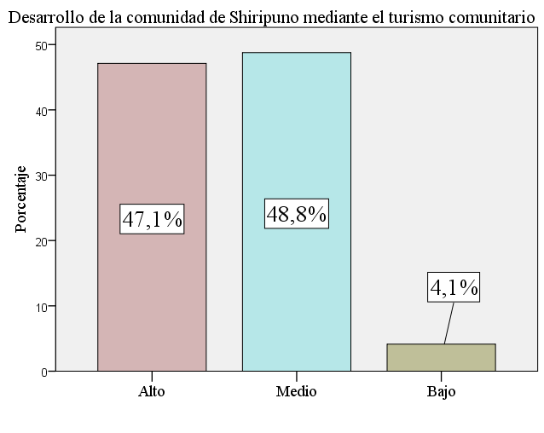
¿QUÉ NIVEL DE DESARROLLO HA TENIDO LA COMUNIDAD DE SHIRIPUNO LIDERADA POR MUJERES, MEDIANTE EL TURISMO COMUNITARIO?
 | RESPUESTAS | PORCENTAJE
Alto Medio Bajo Total | 57 59 5 121 | 47,1% 48,8% 4,1% 100%

Slide 22
¿QUÉ ENTIDADES DEBERÍAN BRINDAR APOYO A NUEVOS EMPRENDIMIENTOS DENTRO DEL TURISMO COMUNITARIO LIDERADO POR MUJERES? ESCOJA 2 RESPUESTAS.
 | RESPUESTAS | PORCENTAJE
GADs Parroquiales GADs Cantonales MINTUR (Ministerio de Turismo) MIPRO (Ministerio de Industrias y Productividad) Entidades Financieras Estatales (Corporación Financiera Nacional, Ban Ecuador B. P.) TOTAL | 61 37 113 21 10 242 | 25,2% 15,3% 46,7% 8,7% 4,1% 100%

Slide 23
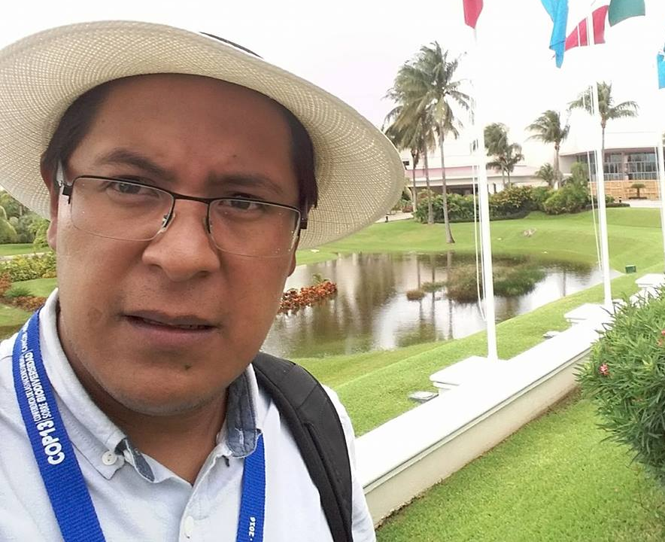
ENTREVISTA
SRA. YAJAIRA RIVADENEYRA
LÍDER ACTUAL DEL CTC SHIRIPUNO
SR. GALINDO PARRA
PRESIDENTE DE LA FEPTCE

Slide 24
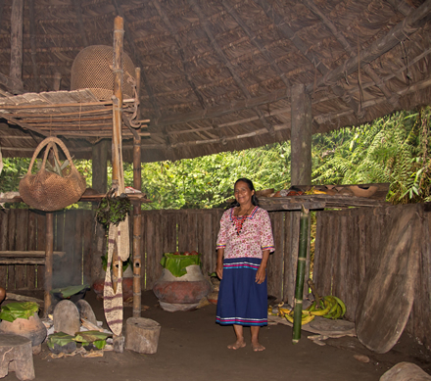
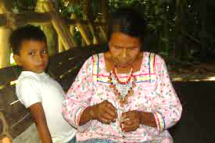
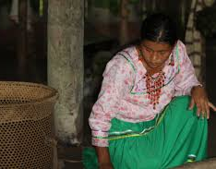
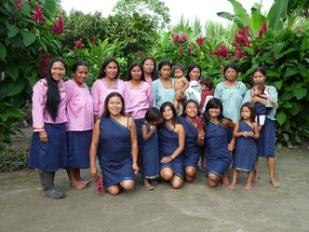
PARTICIPACIÓN DE LAS MUJERES EN EL CTC SHIRIPUNO
ANTES DEL AÑO 2004 | A PARTIR DEL AÑO 2005
ADMINISTRACIÓN
CAMPO LABORAL

Slide 25
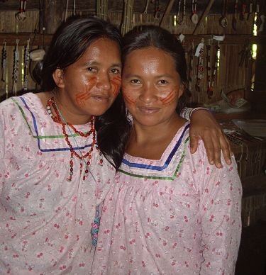
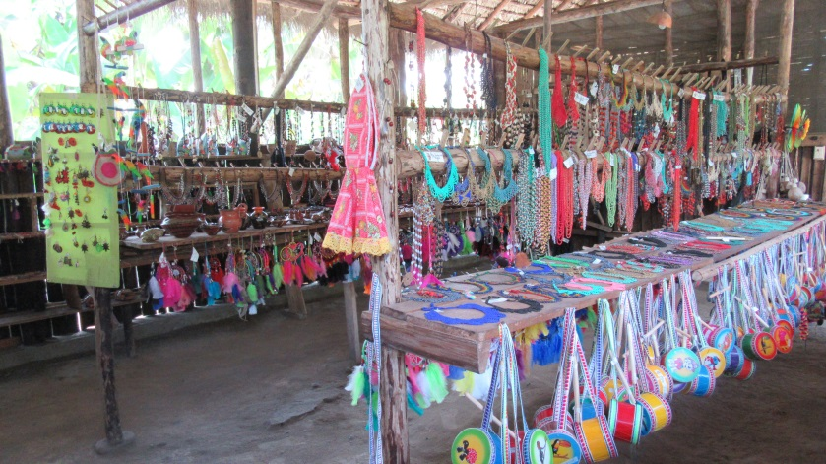
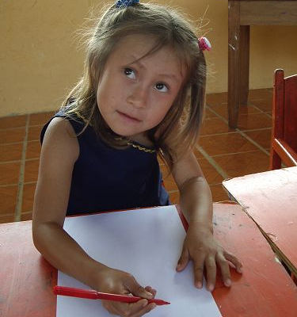
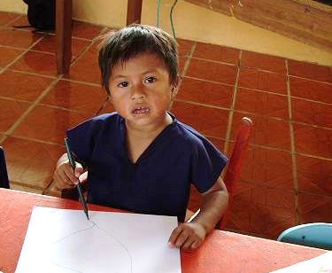
ANTES DEL AÑO 2004 | A PARTIR DEL AÑO 2005
ARTESANÍAS
EDUCACIÓN

Slide 26
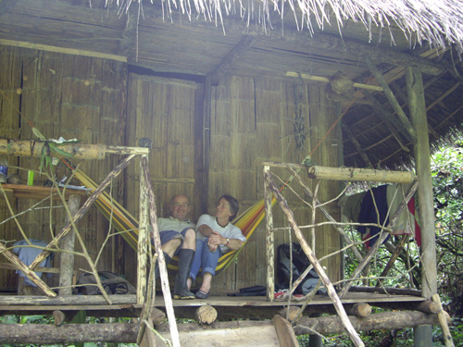
EL ROL DE LA MUJER EN EL ÁMBITO TURÍSTICO DEL CTC SHIRIPUNO
ADMINISTRACIÓN
ROTACIÓN DE 2 DÍAS
ALOJAMIENTO
* MINUCIOSAS
* VELOCES

Slide 27
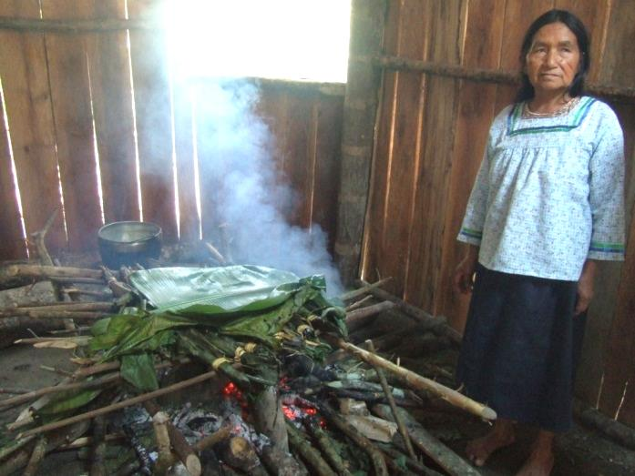
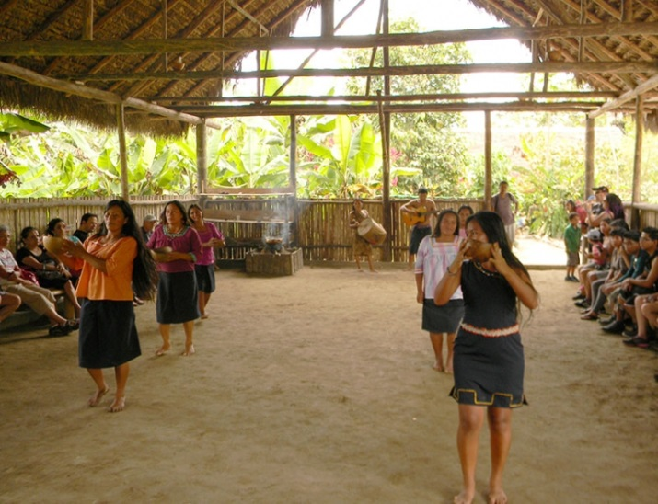
A Y B
APORTE NUTRICIONAL
DANZA Y MÚSICA KICHWA
*VERSATILIDAD *CAPACIDAD

Slide 28
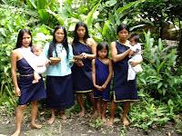
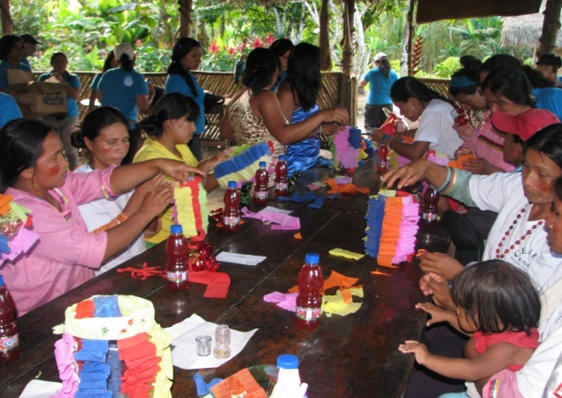
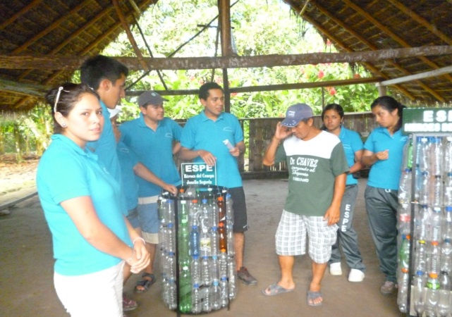
EL ROL DE LA MUJER EN OTROS ÁMBITOS DENTRO DEL TURISMO COMUNITARIO EN EL ECUADOR
ÁMBITO | DESCRIPCIÓN
DESARROLLO SOCIAL
DESARROLLO AMBIENTAL
182%
2012

Slide 29
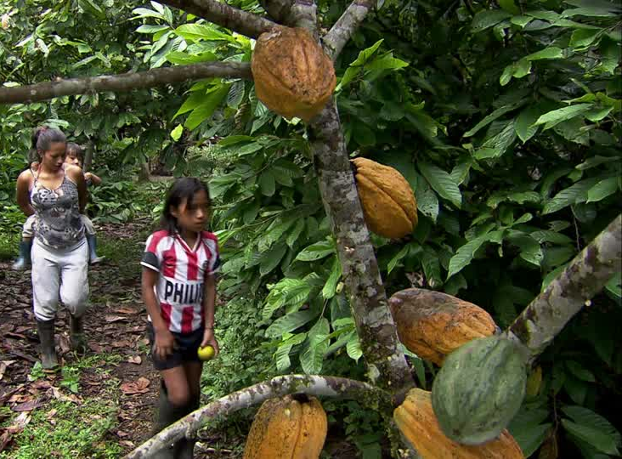
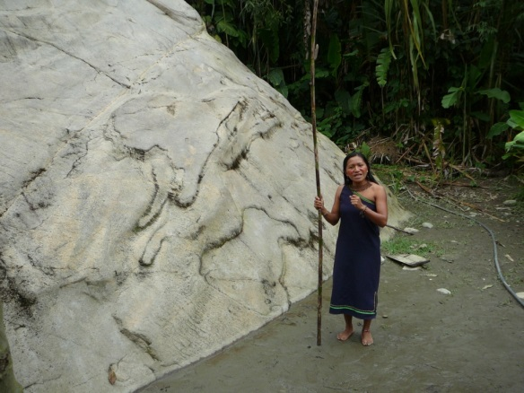
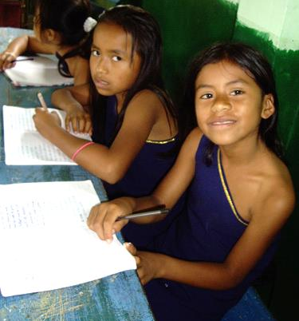
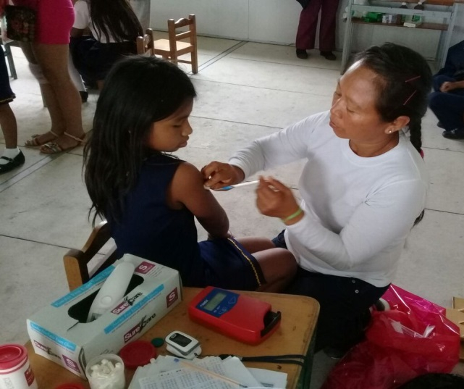
ÁMBITO | DESCRIPCIÓN
DESARROLLO ECONÓMICO
DESARROLLO HUMANO
DIVERSIFICACIÓN PRODUCTIVA
EDUCACIÓN Y SALUD

Slide 30
MODELO DEL DESARROLLO LOCAL
(Díaz, 2017)

Slide 31
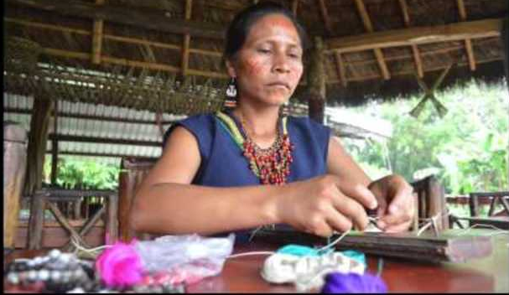
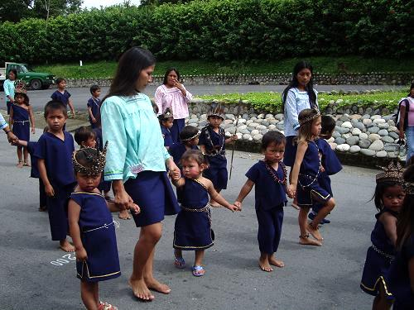
ÁMBITO | DESCRIPCIÓN
EN CONTRA DEL MACHISMO
AMUKISHMI
06/03/2005

Slide 32
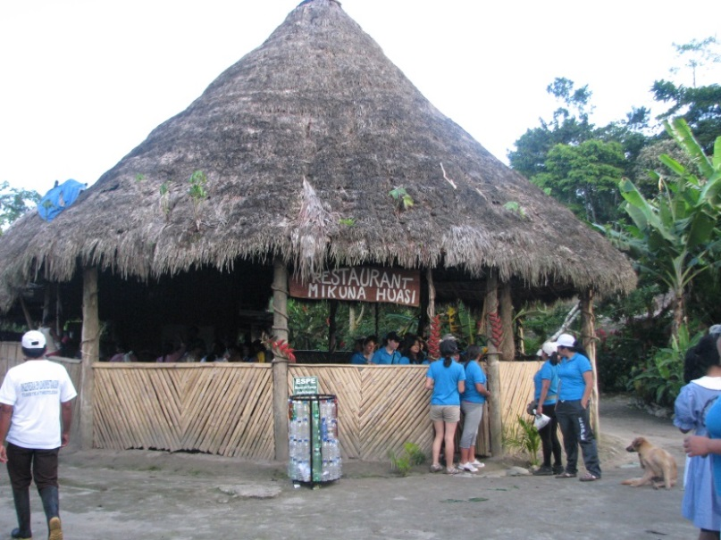
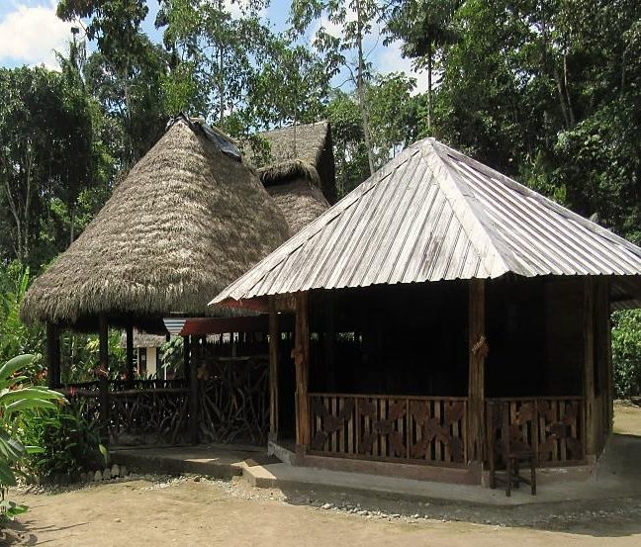
PROGRESO DE LA INFRAESTRUCTURA TURÍSTICO DEL CTC SHIRIPUNO
AÑO 2012 | AÑO 2018
ÁREA DE ALIMENTOS Y BEBIDAS

Slide 33
AÑO 2012 | AÑO 2018
ÁREA DE ALOJAMIENTO

Slide 34
AÑO 2012 | AÑO 2018
SERVICIOS HIGIÉNICOS

Slide 35
AÑO 2012 | AÑO 2018
TIENDA DE ARTESANÍAS

Slide 36
AÑO 2012 | AÑO 2018
SEÑALÉTICA TURÍSTICA

Slide 37
CONCLUSIONES
TURISMO COMUNITARIO
30 años

Slide 38
EL ROL DE LA MUJER
Más mujeres

Slide 39
CTC SHIRIPUNO

Slide 40
RECOMENDACIONES
EL ROL DE LA MUJER

Slide 41
FEPTCE

Slide 42
MUCHAS GRACIAS

